Slide 1
“Taller de Estimulación Motriz”
JARDÍN INFANTIL “TORTUGUITA MARINA”
DEPTO. DE BIENESTAR SOCIAL
DE LA IIa. ZONA NAVAL

Slide 2
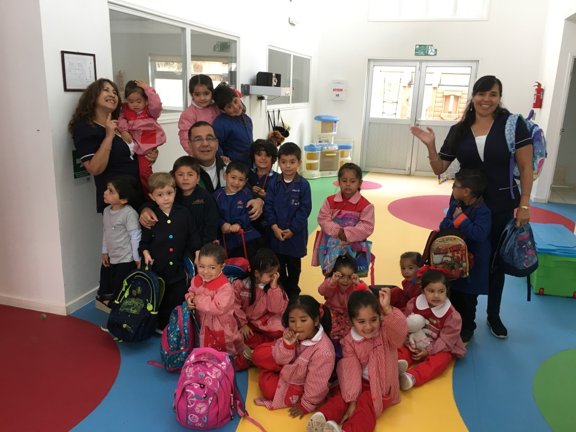
CONTEXTO
El Jardín Infantil “Tortuguita Marina” es un centro educativo ubicado en la isla Quiriquina, que atiende a los hijos e hijas de servidores de la Escuela de Grumetes.
Nuestro J.I. atiende a niños en edad preescolar entre 2 a 5 años, cuenta con dos niveles educativos:
Nivel Medio (diez niños y niñas)
Nivel transición (doce niños y niñas)
.

Slide 3
Personal por nivel educativo:
Transición:
01 Directora/Educadora Pedagógica
(nivel Transición).
01 Técnico en Párvulos.
Medio
01 Educadora de Párvulos (nivel medio).
01 Técnico en Párvulos.
01 Auxiliar de aseo.
SELLO:
”Comprometidos con hábitos de vida saludable”.

Slide 4
CONTEXTO
Durante el año 2018, Considerando nuestro SELLO educativo “Comprometido con hábitos de vida saludable”, se realiza la aplicación del instrumento FODA, con el propósito de asegurar calidad de entrega del servicio educacional (modelo SACGE) y orientar nuestro quehacer educativo de acuerdo a nuestro sello, de lo cual se desprende lo siguiente.
Realidad año 2018-2019:
Fortaleza: Gimnasio techado.
Oportunidad: Internos de la carrera de Kinesiología de la Universidad del Desarrollo, interesados en evaluar desarrollo Psicomotor de los niños y niñas (TADI) para, posteriormente realizar taller psicomotor en el Jardín Infantil.
Desafío: Elaborar proyecto de trabajo en conjunto con internos de kinesiología, para realizar actividades de estimulación motora en el gimnasio del J.I.
Actualización Bases Curriculares: Surgen Obj. Transversales, que pertenecen al ámbito: Desarrollo Personal y Social, núcleo “Corporalidad y Movimiento”, el que será desarrollado a través de la realización de un Taller Psicomotor.

Slide 5
PROYECTO A DESARROLLAR Taller Psicomotor para niños y niñas del Jardín Infantil “Tortuguita Marina”
OBJETIVO GENERAL:
Generar las condiciones necesarias para que los niños y niñas aprecien su cuerpo y se sientan cómodos con el, se expresen con libertad, exploren activamente y experimenten; para contribuir con el desarrollo de una percepción adecuada a su imagen, conciencia de su esquema corporal, definición de su lateralidad e identificación de sus recursos corporales.
OBJETIVOS ESPECÍFICOS:
Reconocer principales funciones de su cuerpo en situaciones de juego.
Adquirir control y equilibrio en movimientos, posturas y desplazamientos que realiza en diferentes direcciones.
Reconocer categorías de ubicación espacial y temporal, con su propio cuerpo.
Desarrollar lateralidad a través de situaciones cotidianas y de juego.

Slide 6
HABILIDADES A DESARROLLAR
SEGUNDO NIVEL (MEDIO) | TERCER NIVEL (TRANSICIÓN)
Conciencia corporal Apreciar sus características Experimentación espacial Expresar satisfacción al moverse Control y equilibrio Coordinación gruesa Orientación espacial | Conciencia corporal Apreciar sus características Expresar logros corporales Expresar satisfacción al moverse Equilibrio y coordinación de movimientos Coordinación gruesa Orientación espacial.

Slide 7
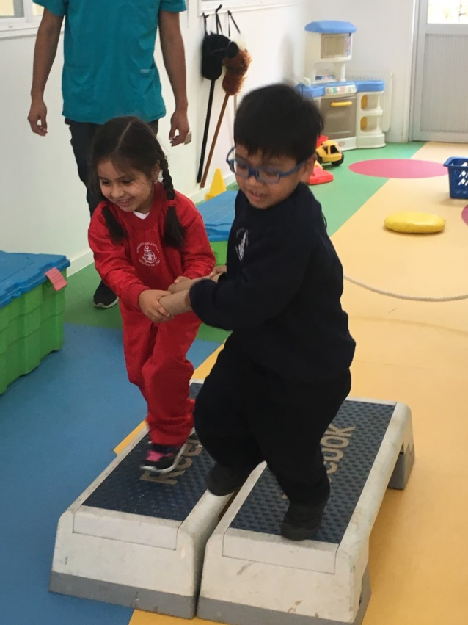
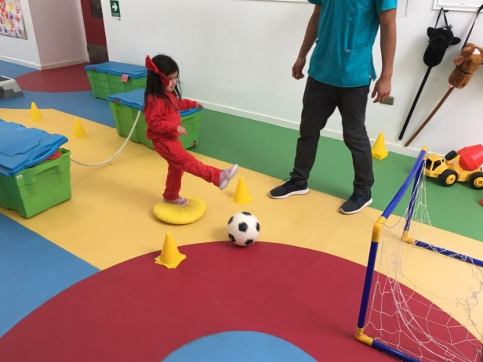
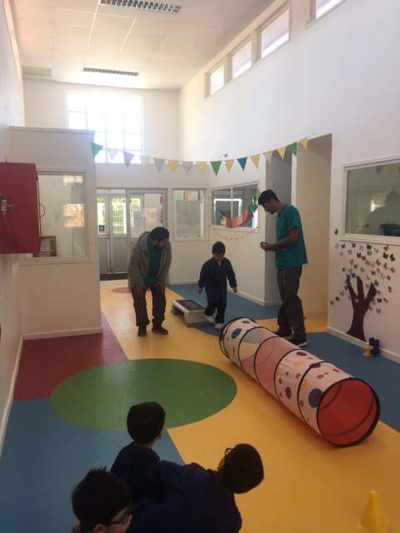
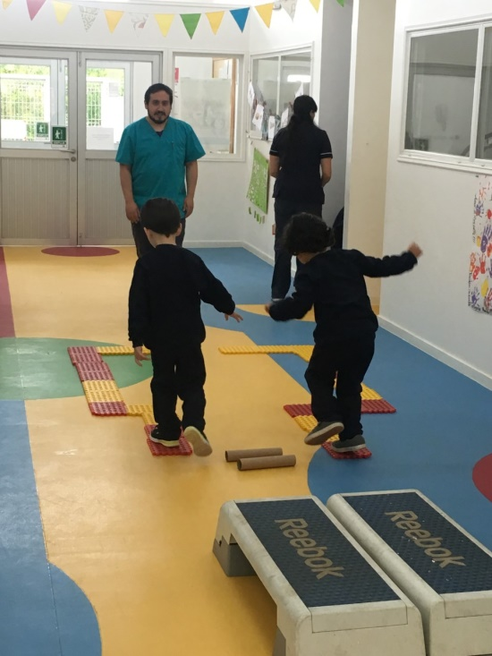
ESTRATÉGIAS Y ACTIVIDADES

Slide 8
